Slide 2
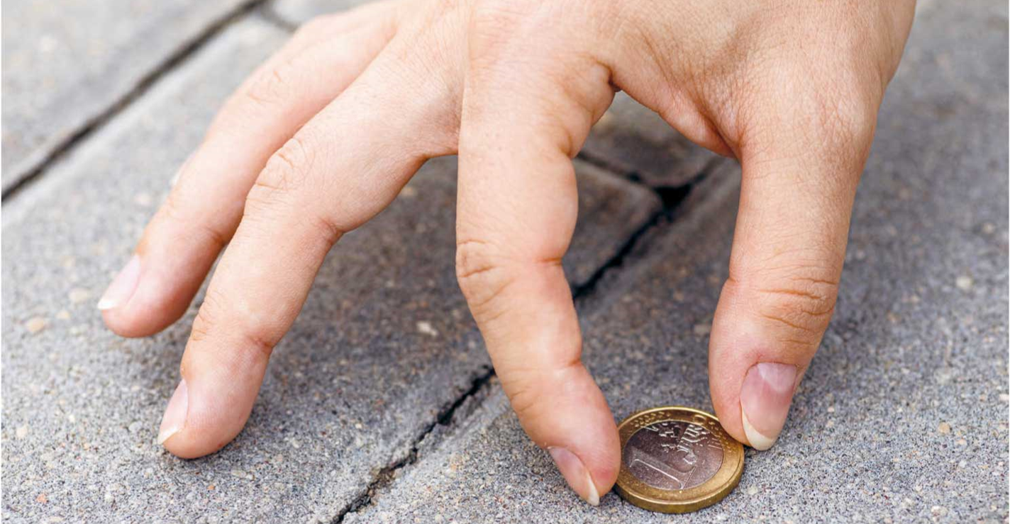
O RESGATE DOS PERDIDOS
05

Slide 3
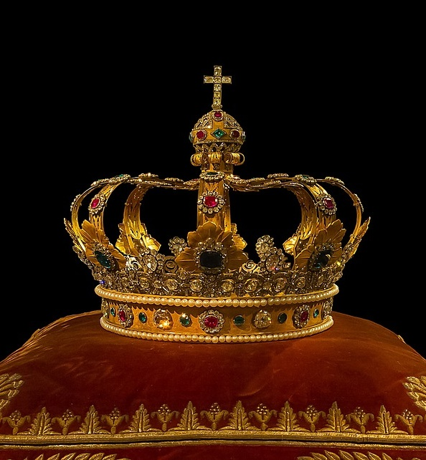
Um dos maiores reis do povo de Deus foi Ezequias.

Slide 4
2Re 18:3
“fez ele o que era reto perante o Senhor, segundo tudo o que fizera Davi, seu pai”.

Slide 5
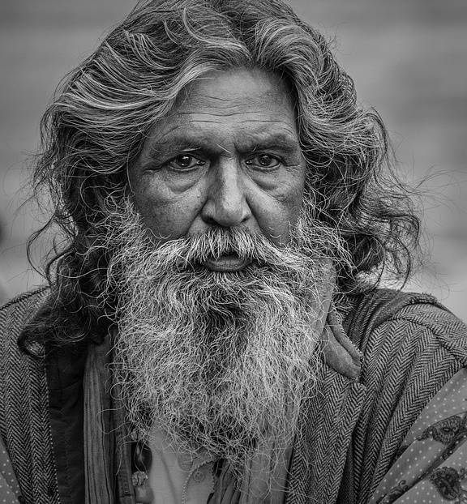
Ezequias ficou doente e sabia que iria morrer

Slide 6
2Re 20:5, 6
“Ouvi a tua oração e vi as tuas lágrimas; eis que eu te curarei; ao terceiro dia, subirás à Casa do Senhor. Acrescentarei aos teus dias quinze anos [...]; e defenderei esta cidade por amor de mim e por amor de Davi, meu servo.”

Slide 7
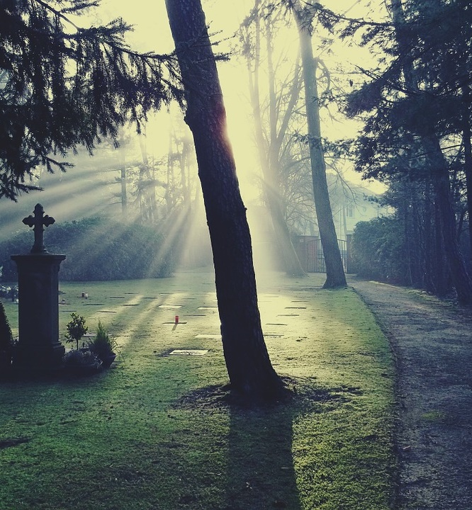
Ao cumprir os 15 anos o rei morreu.

Slide 8
2Re 20:21
“Descansou Ezequias com seus pais; e Manassés, seu filho, reinou em seu lugar”

Slide 9
2Re 21:1
“tinha Manassés doze anos de idade quando começou a reinar”.

Slide 10
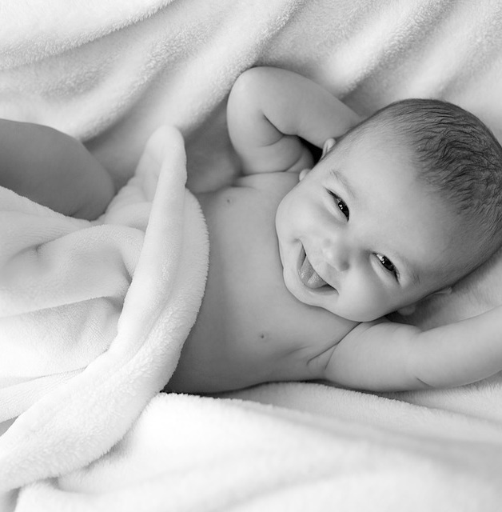
Manassés nasceu dentro dos 15 anos da graça que Deus dera ao seu pai.
Deus tinham planos para ele. Era plano de Deus que Manassés completasse o bom trabalho de seu pai.
Manassés nasceu pela Divina Providência. Ele foi um milagre, um testemunho da bondade e do amor de Deus por sua família.

Slide 11

Manassés fez o oposto do que era esperado para ele fazer.

Slide 12
2Re 21:2
“Fez ele o que era mau perante o Senhor, segundo as abominações dos gentios que o Senhor expulsara de suas possessões, de diante dos filhos de Israel”.

Slide 13
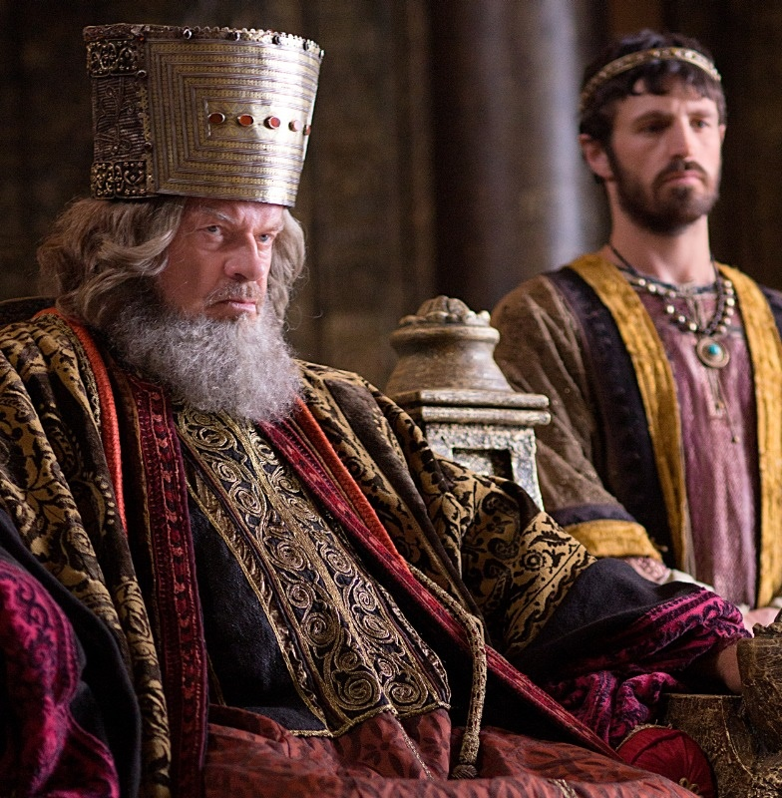
Se tornou um idólatra
Tornou-se um prevaricador profano
Cruel
Supersticioso
Assassino

Slide 14
Aquele que nasceu segundo a misericórdia, para ser o líder e guia do povo de Deus, tornou-se um idólatra supersticioso, um assassino cruel e profanador das coisas sagradas.

Slide 15
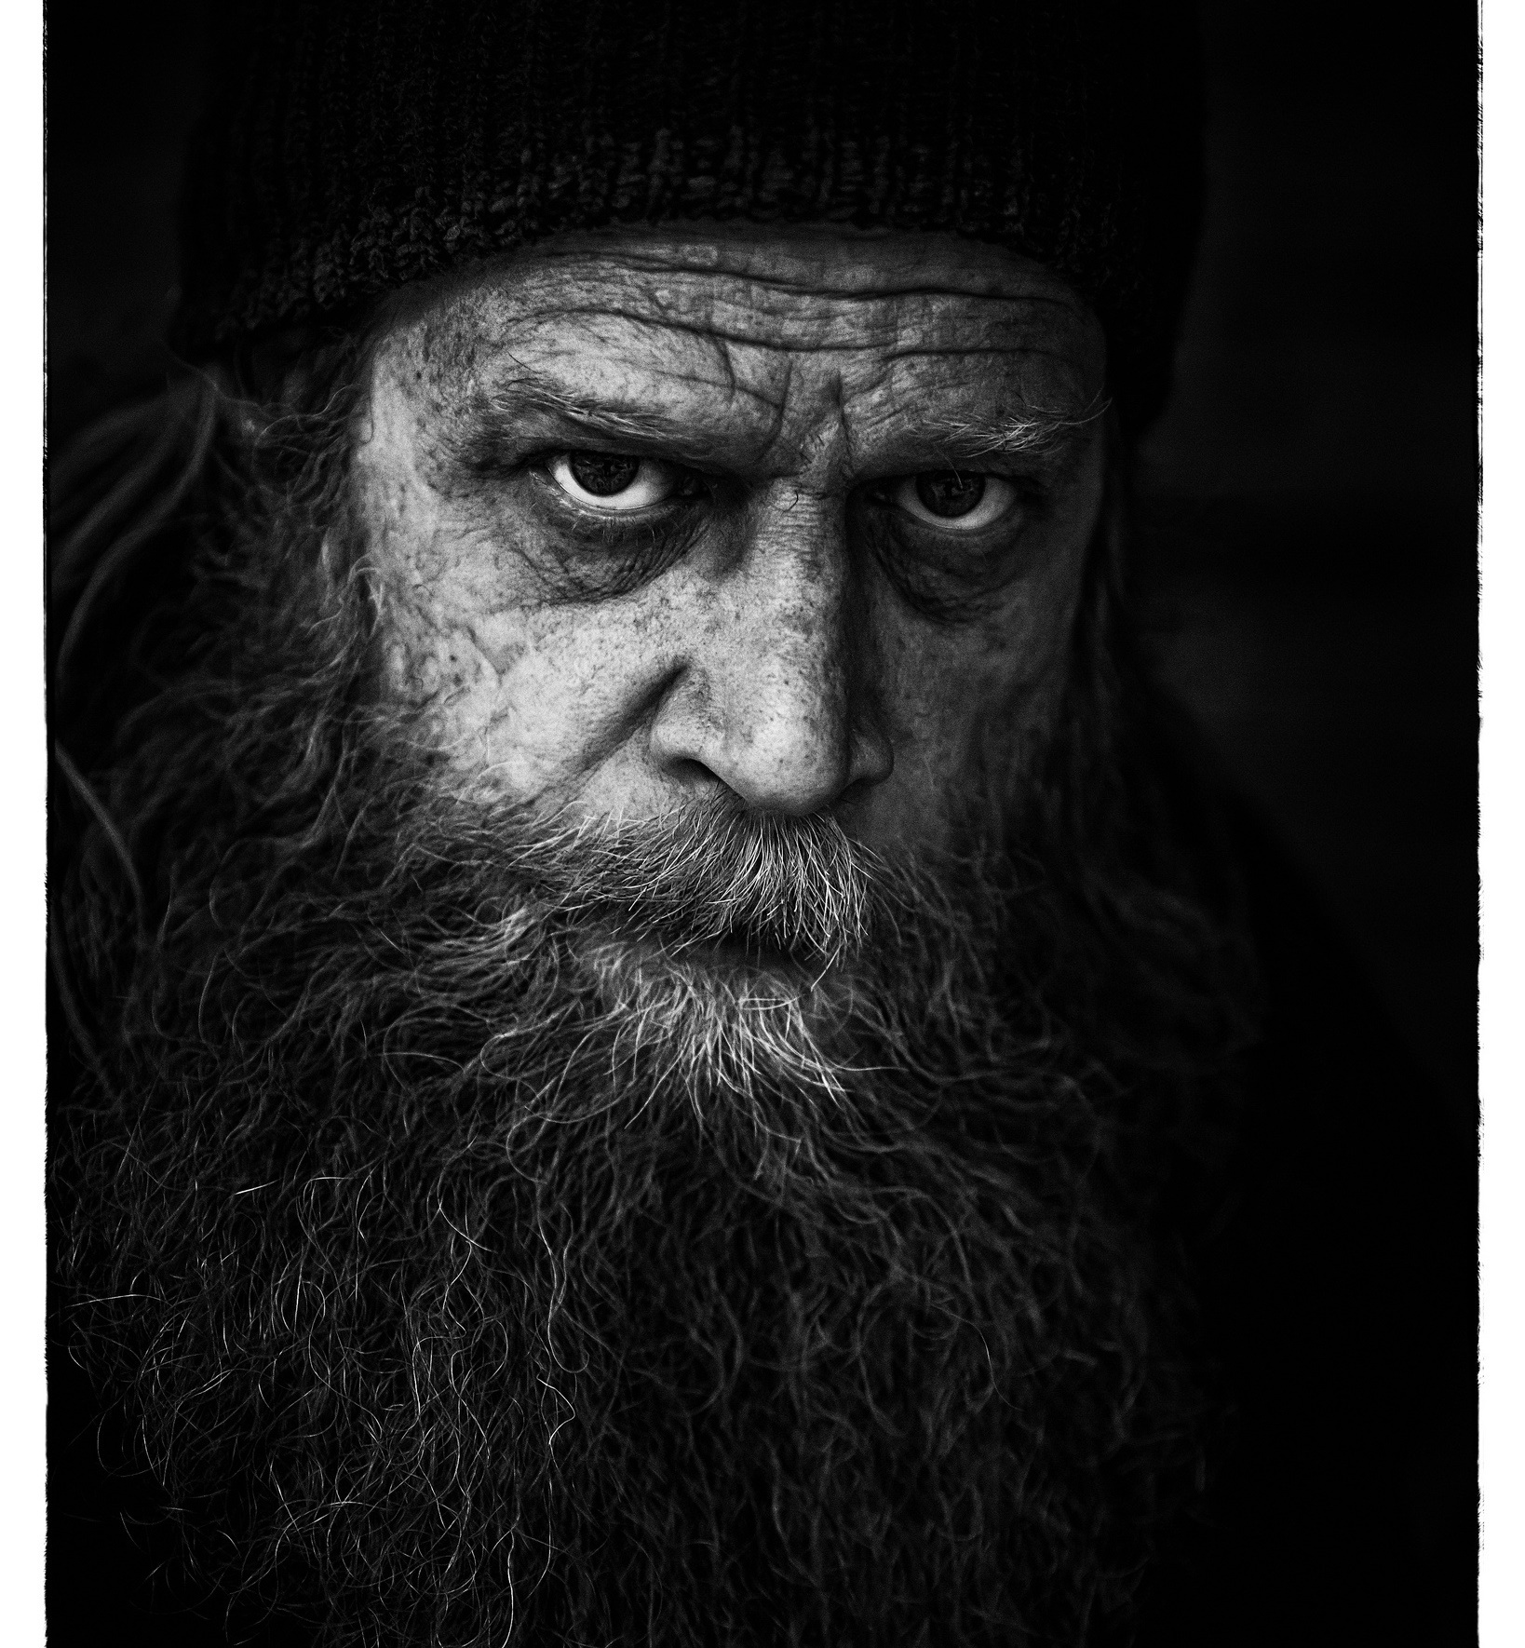
A história de Manassés é a história de todos nós.

Slide 16
Rm 1:18
“ A ira de Deus se revela do céu contra toda impiedade e perversão dos homens que detêm a verdade pela injustiça; porquanto o que de Deus se pode conhecer é manifesto entre eles, porque Deus lhes manifestou [...]”.

Slide 17
Rm 3:23
Os homens “pois todos pecaram e carecem da glória de Deus”.

Slide 18
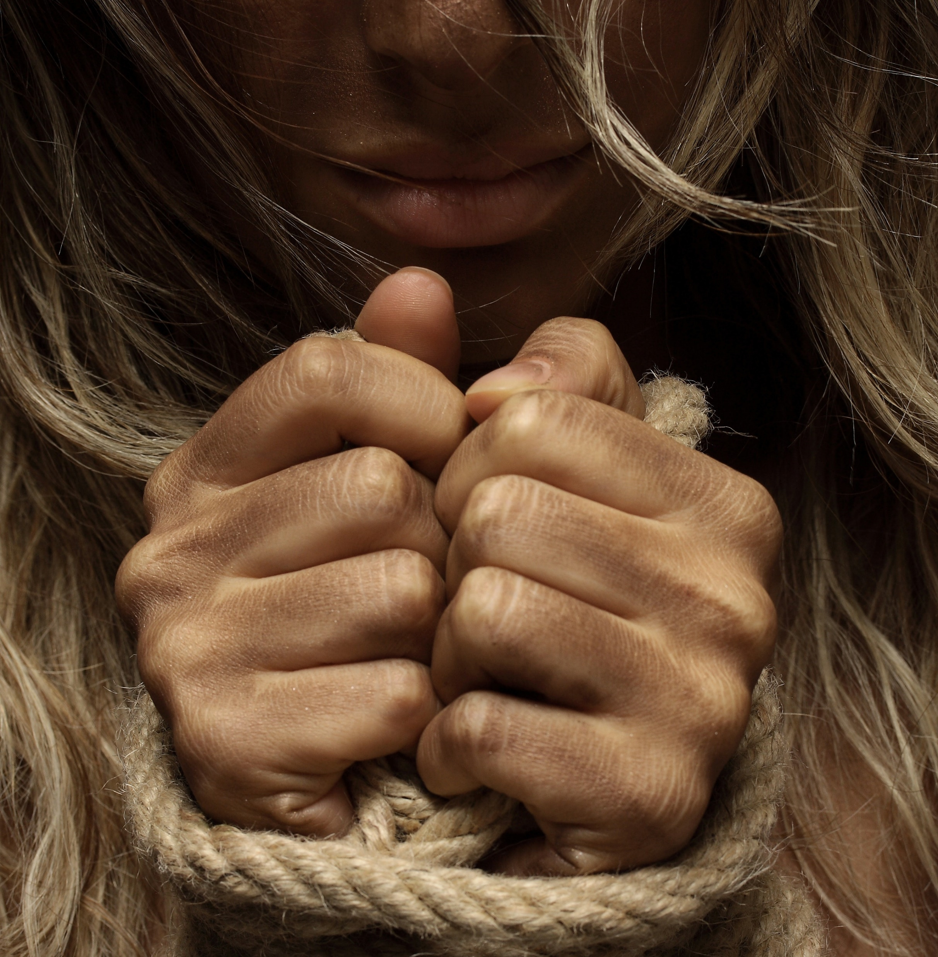
Deus nos criou com um santo propósito, um plano eterno e maravilhoso. Mas o pecado nos tem prejudicado. Estamos cheios de vícios, maus hábitos e pecados secretos que fazem de nossa vida uma abominação diante de Deus.

Slide 19
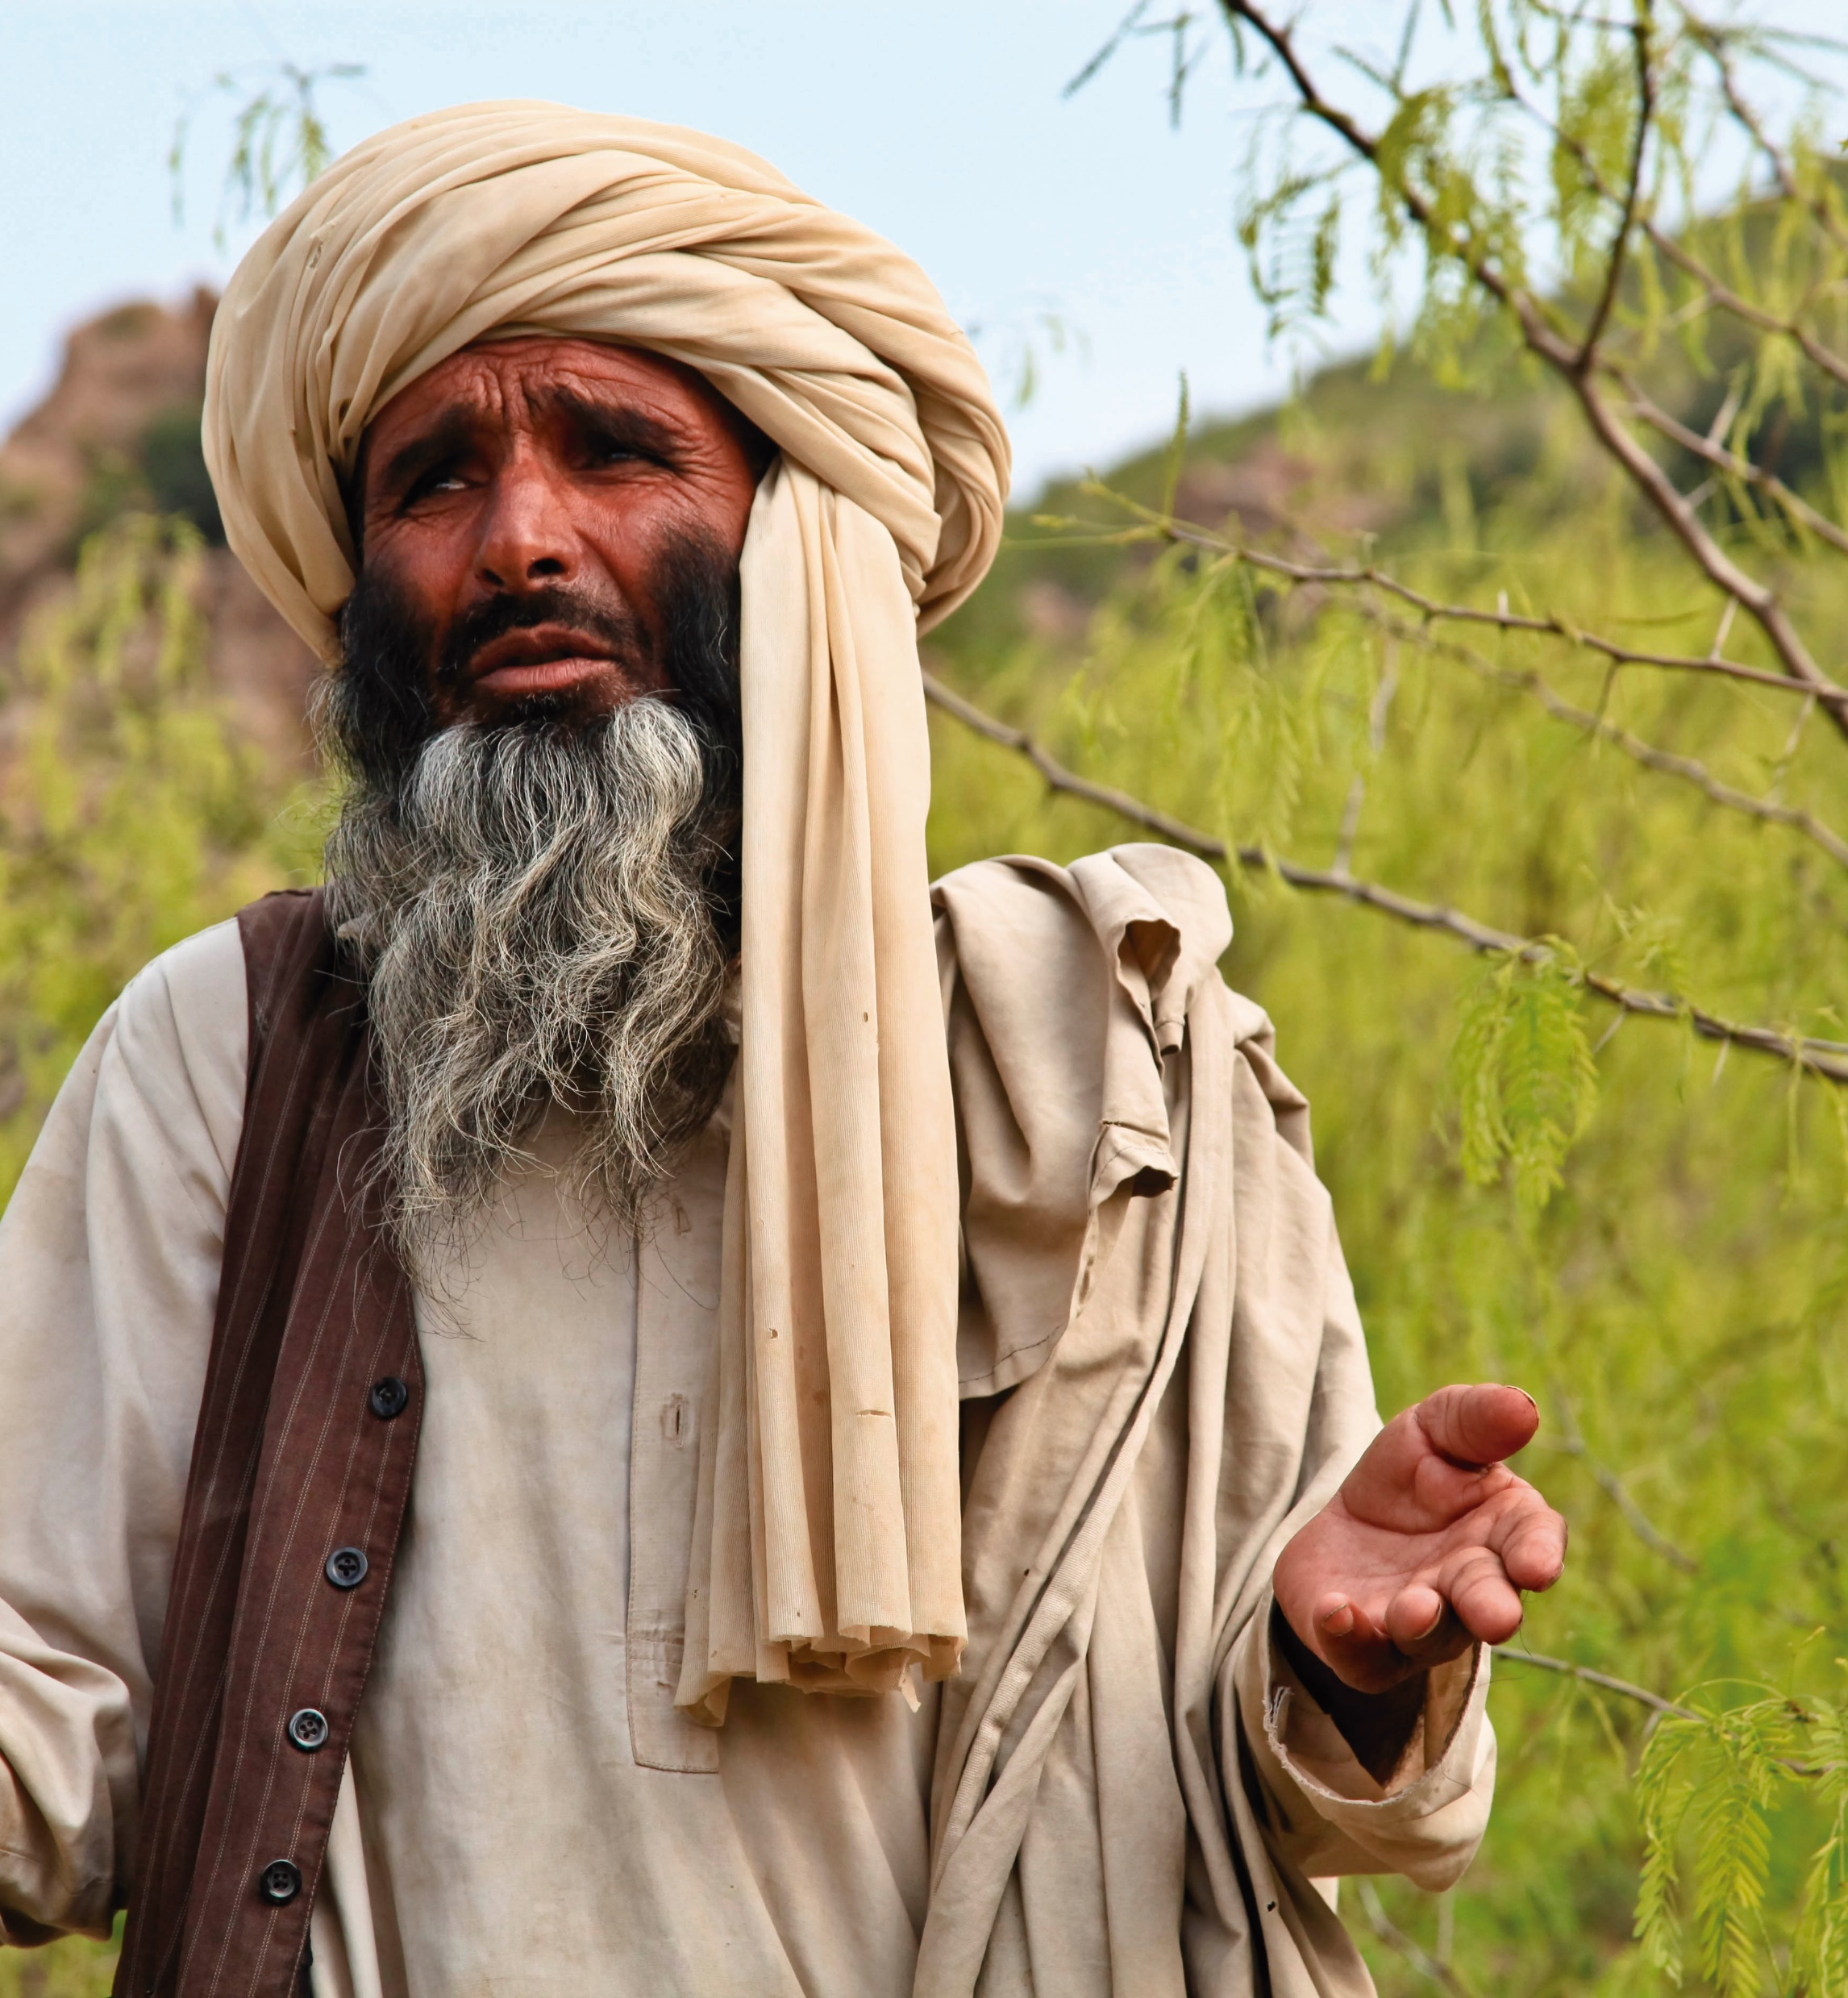
Deus nunca deixa os pecadores a sua própria sorte.
Ele sempre manda mensagens de resgate, esperança e arrependimento.

Slide 20
2Re 21:10
“O Senhor falou por intermédio dos profetas, seus servos”.

Slide 21
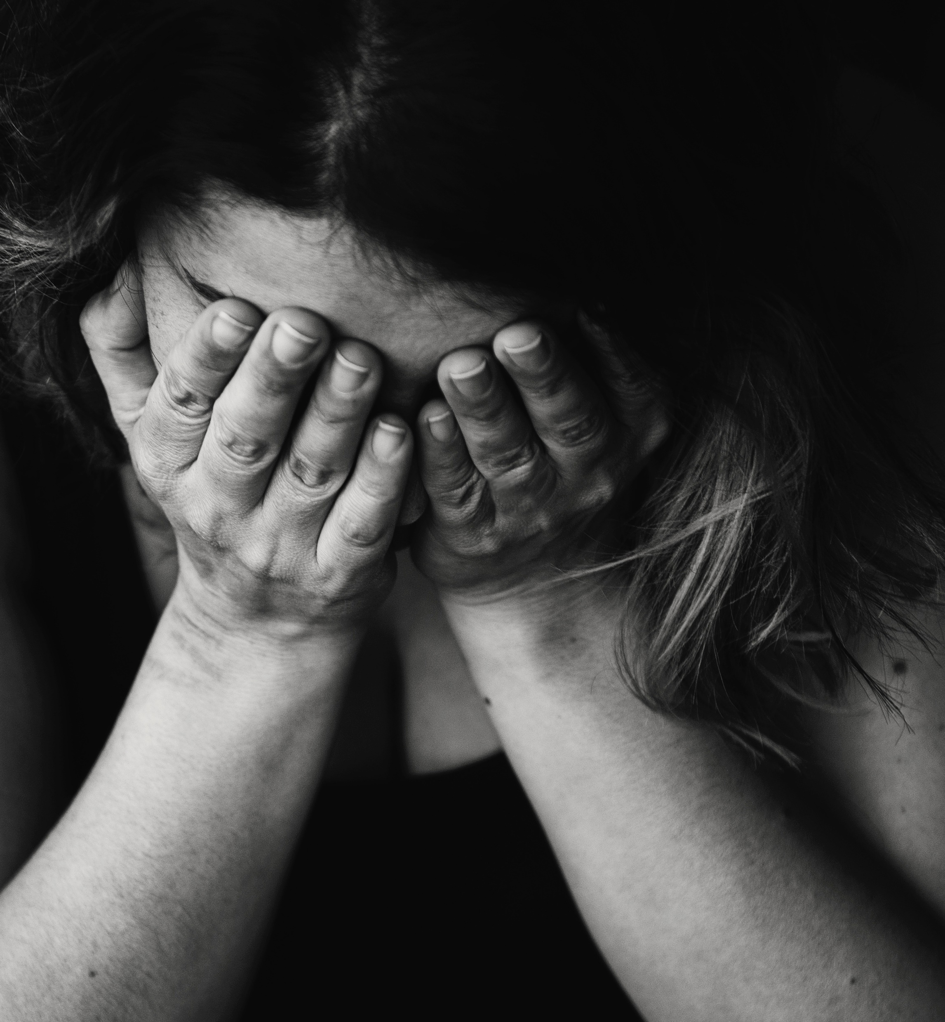
O pecado traz consequências.

Slide 22
2Re 21:12
“Assim diz o Senhor, Deus de Israel: Eis que hei de trazer tais males sobre Jerusalém e Judá, que todo o que os ouvir, lhe tinirão ambos os ouvidos”.

Slide 23
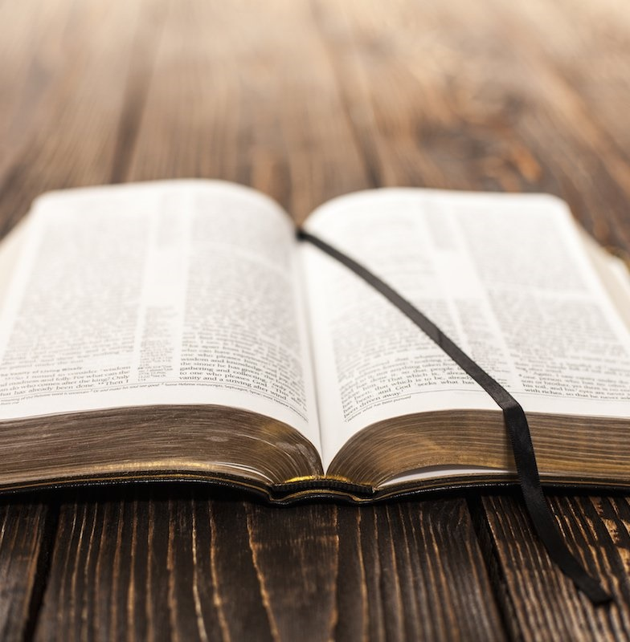
Muitos esperam que Deus lhes envie um anjo do céu, mas rejeitam as mensagens que Deus envia, e o chamando ao arrependimento para voltar para Ele.

Slide 24

A mesma consciência é usada como um mensageiro de Deus (Rm 2:15).

Slide 25

Mas mesmo quando não sentimos nossa consciência nos acusando de ser pecadores e culpados, isso não significa que somos inocentes.

Slide 26
1Jo 3:20
“Pois, se o nosso coração nos acusar, certamente, Deus é maior do que o nosso coração e conhece todas as coisas”.

Slide 27
1Jo 1:8, 9
“Se dissermos que não temos pecado nenhum, a nós mesmos nos enganamos, e a verdade não está em nós. 9Se confessarmos os nossos pecados, ele é fiel e justo para nos perdoar os pecados e nos purificar de toda injustiça”.

Slide 28
2Cr 33:10
“Falou o Senhor a Manassés e ao seu povo, porém não lhe deram ouvidos”.

Slide 29

Nossa salvação ou ruína depende de nossa aceitação ou rejeição da mensagem de misericórdia que Deus nos envia.

Slide 30
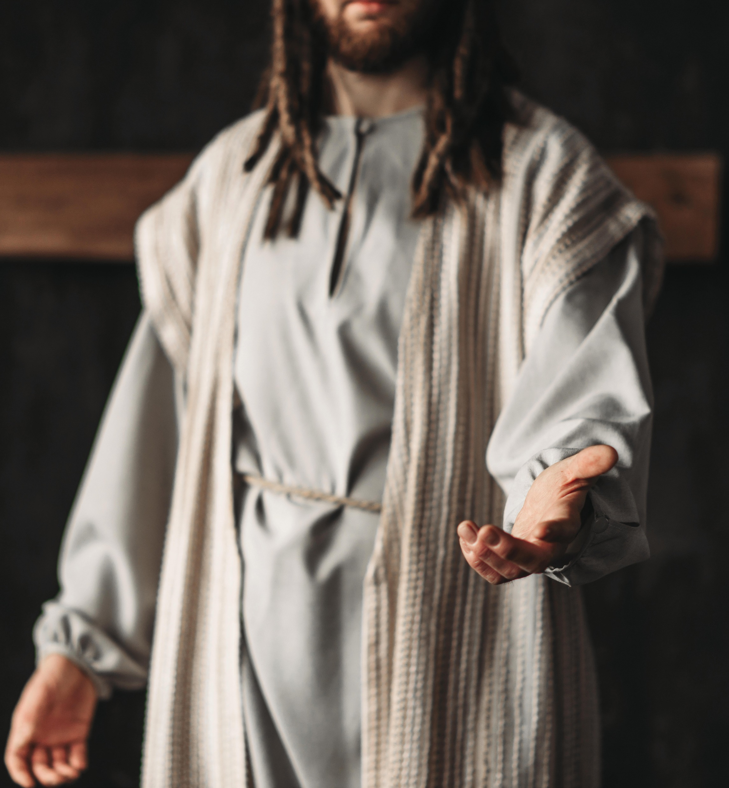
O fato de Deus nos enviar uma mensagem indica que Ele não quer o nosso mal, mas sim procura nos dar a salvação.

Slide 31

Mas o desejo e os esforços de salvação de Deus são anulados e neutralizados quando resistimos a Sua graça.

Slide 32
Hb 3:7, 8
“Assim, pois, como diz o Espírito Santo: Hoje, se ouvirdes a sua voz, não endureçais o vosso coração”.

Slide 33
2Cr 33:11
“Pelo que o Senhor trouxe sobre eles os príncipes do exército do rei da Assíria, os quais prenderam Manassés com ganchos, amarraram-no com cadeias e o levaram à Babilônia”.

Slide 34
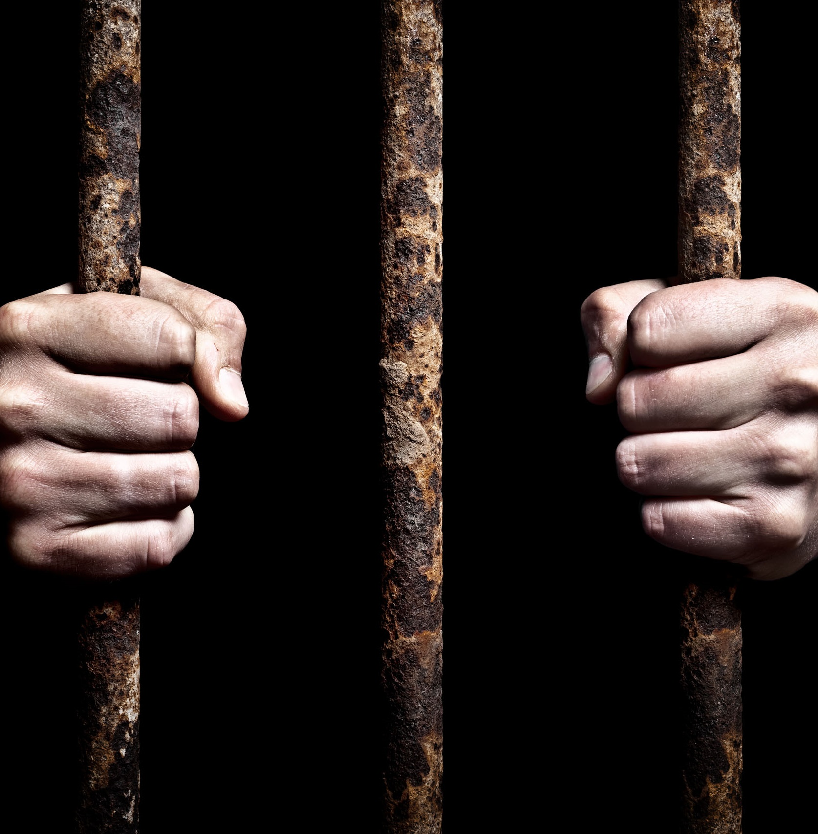
De rei a escravo, de comandante a prisioneiro, do trono para o calabouço. Este é o caminho da degradação que segue todos os que rejeitam a mensagem da graça de Deus.

Slide 35
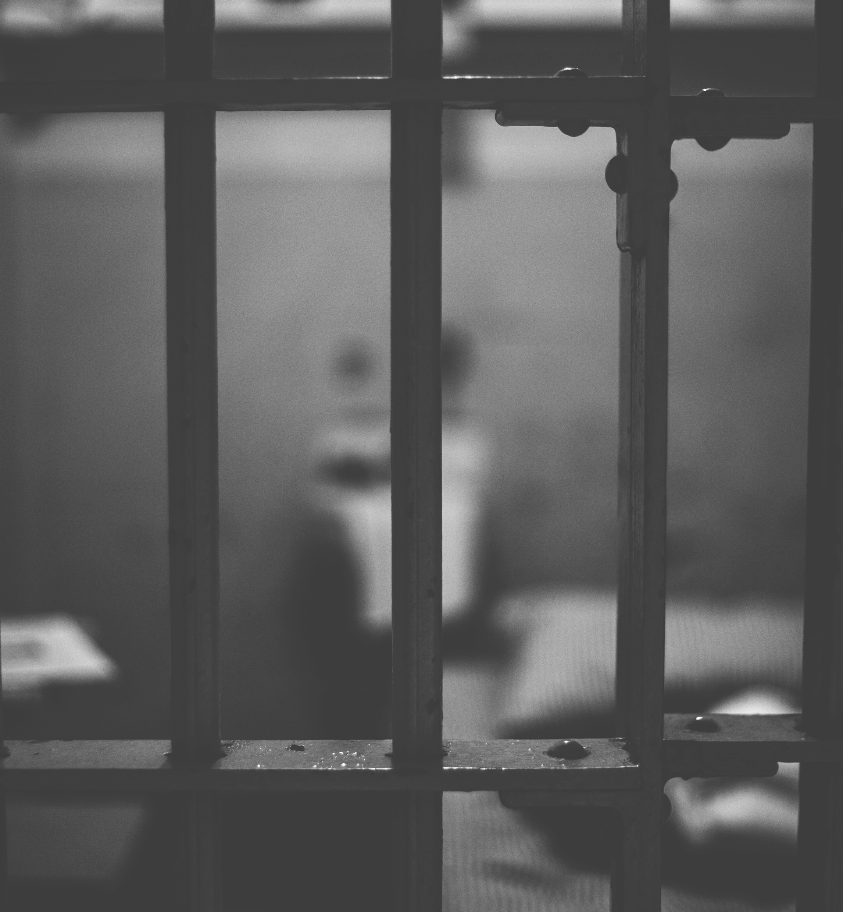
Imagine na prisão aquele que nasceu para o trono. Imagine a degradação para aquele que nasceu para a glória.

Slide 36
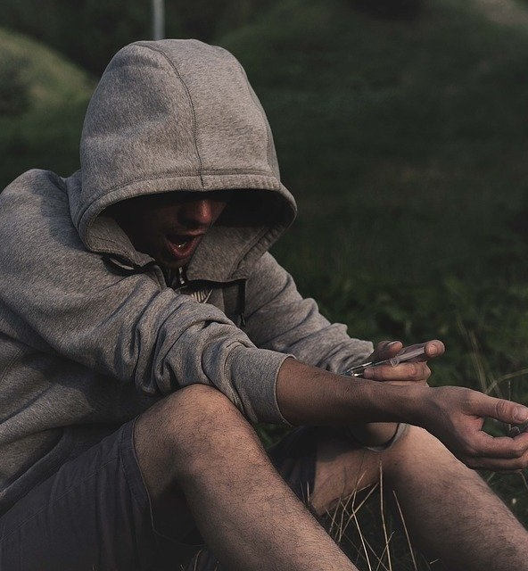
Muitos fizeram o mesmo com as oportunidades que Deus lhes deu; simplesmente estragaram tudo.

Slide 37
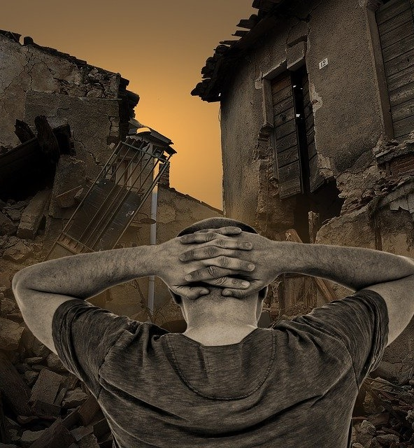
Quantos têm desperdiçado suas vidas e se tornaram uma maldição para o mundo!

Slide 38
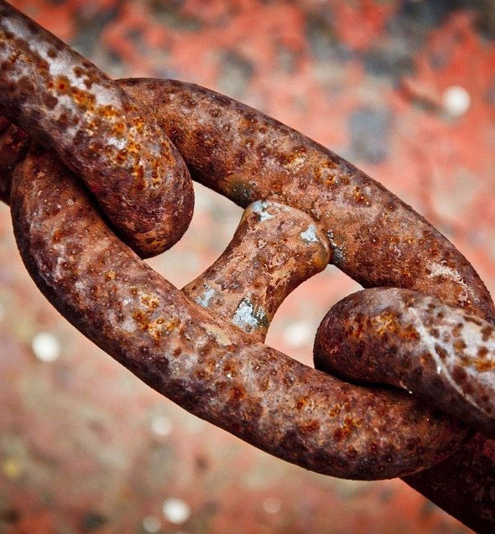
Muitos hoje são ligados por cadeias escolhidas por eles mesmos.

Slide 39
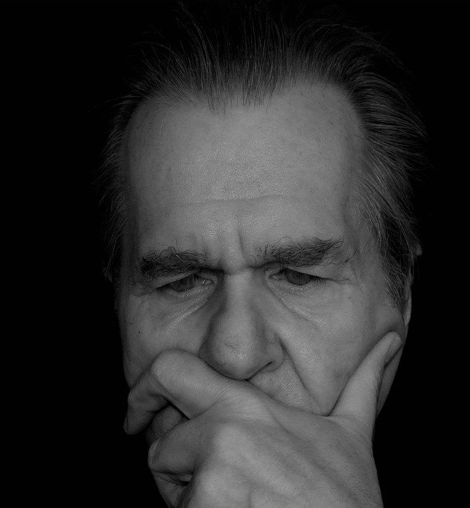
Quantos estão longe de Deus e se encontram na ruína e no fracasso!

Slide 40

Nosso senso de justiça nos faz desejar que alguém que fez tanto mal precisa pagar por suas ações e sofrer assim como os outros sofreram.

Slide 41

Manassés não terminou sua vida em fracasso e tragédia.

Slide 42
2Cr 33:12
“Ele, [Manassés] angustiado, suplicou deveras ao Senhor, seu Deus”.

Slide 43
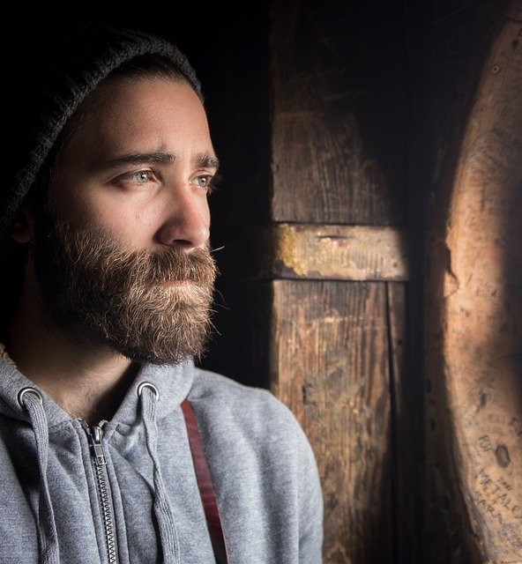
No sofrimento é quando mais nos lembramos de Deus. Ah, se lembrássemos do Senhor em todos os tempos!

Slide 44
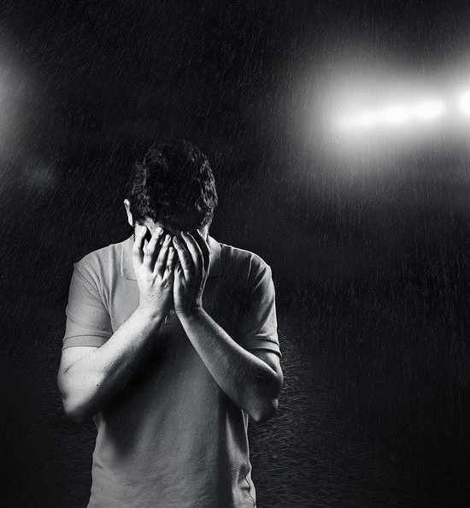
Se humilhou.

Slide 45
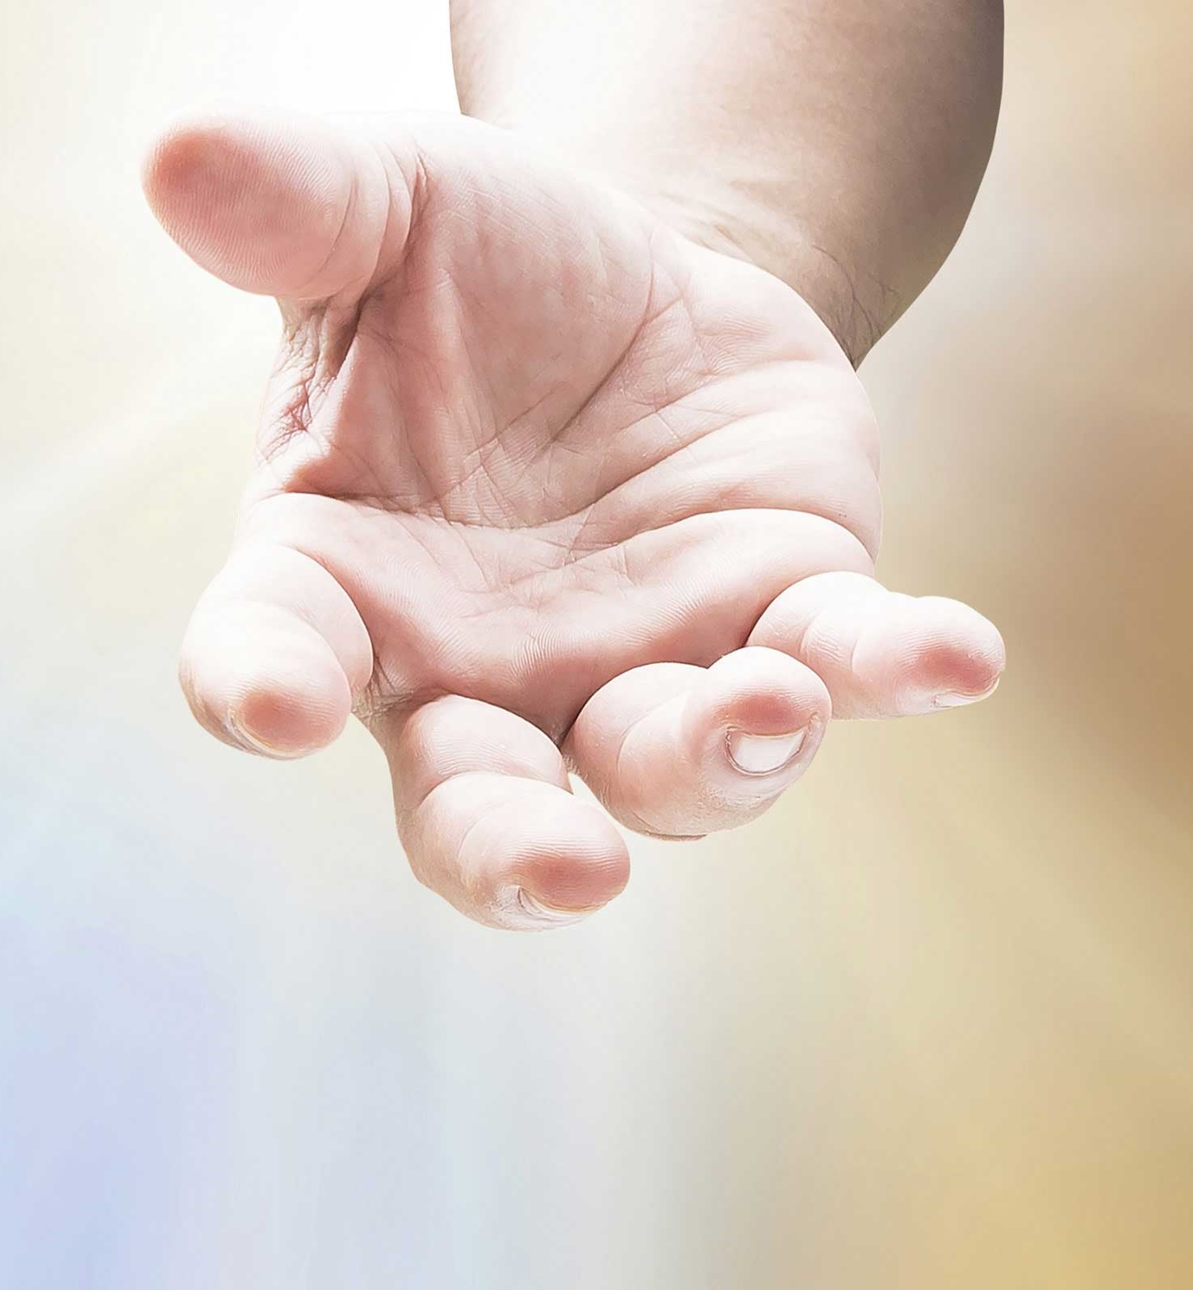
Deus o ouviu.

Slide 46
2Cr 33:13
“Fez-lhe oração, e Deus se tornou favorável para com ele, atendeu-lhe a súplica”.

Slide 47
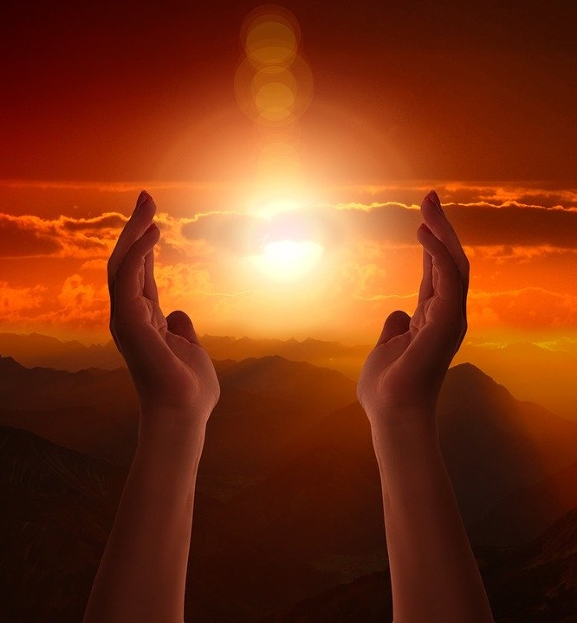
Deus não despreza a súplica de alguém arrependido e humilde. Não importa quem é ou foi.

Slide 48
Lc 23:43
“Em verdade te digo hoje, estarás comigo no paraíso ”.

Slide 49
Sl 51:17
“Coração compungido e contrito, não o desprezarás, ó Deus.

Slide 50
Is 1:18
“Vinde, pois, e arrazoemos, diz o Senhor; ainda que os vossos pecados sejam como a escarlata, eles se tornarão brancos como a neve; ainda que sejam vermelhos como o carmesim, se tornarão como a lã ”.

Slide 51
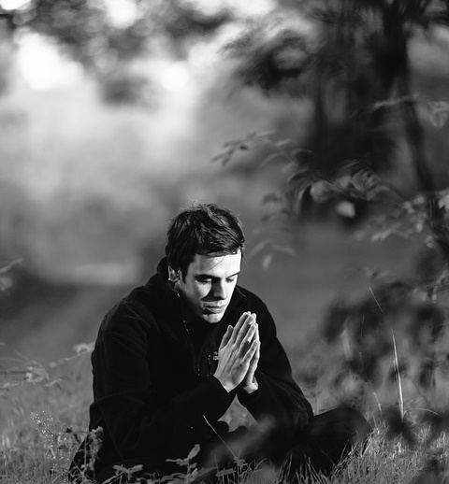
Deus olha para o pecador não como alguém a quem quer destruir, mas sempre como alguém a quem deseja resgatar.

Slide 52
Ez 33:11
“Tão certo como eu vivo, diz o Senhor Deus, não tenho prazer na morte do perverso, mas em que o perverso se converta do seu caminho e viva”.

Slide 53
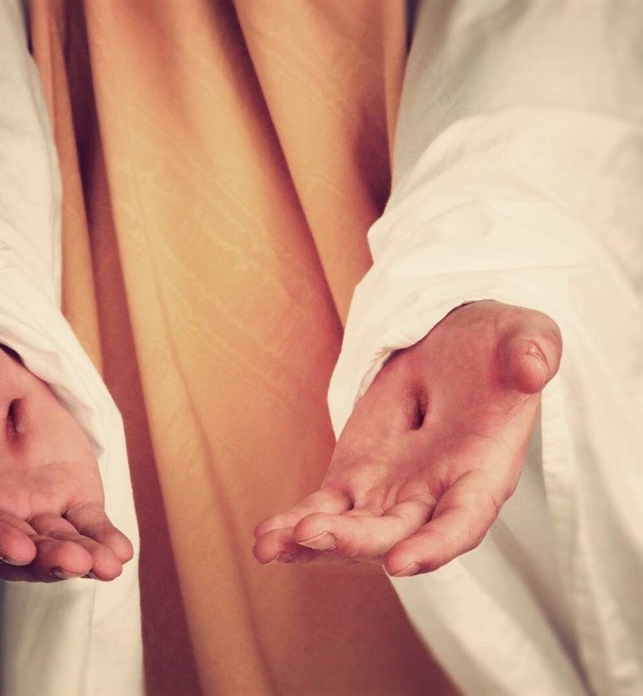
Como é bom e misericordioso este Deus. Ele não apenas perdoou Manassés.

Slide 54
2Cr 33:13
“Deus [...] atendeu-lhe a súplica e o fez voltar para Jerusalém, ao seu reino”.

Slide 55
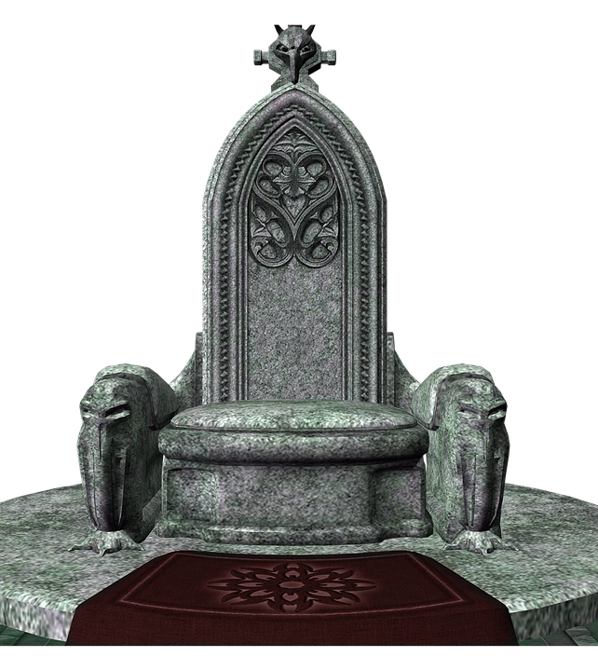
Nova vida de Manassés
Manassés fez tudo o que era possível para corrigir seu péssimo exemplo.
Ele restaurou e fortificou a cidade (2Cr 33:14).
Removeu os ídolos da casa do Senhor e da cidade (2Cr 33:15).
O templo foi reparado e restaurou a adoração a Deus (2Cr 33:16)
Ele comandou o povo para servir a Deus (2Cr 33:16).

Slide 56
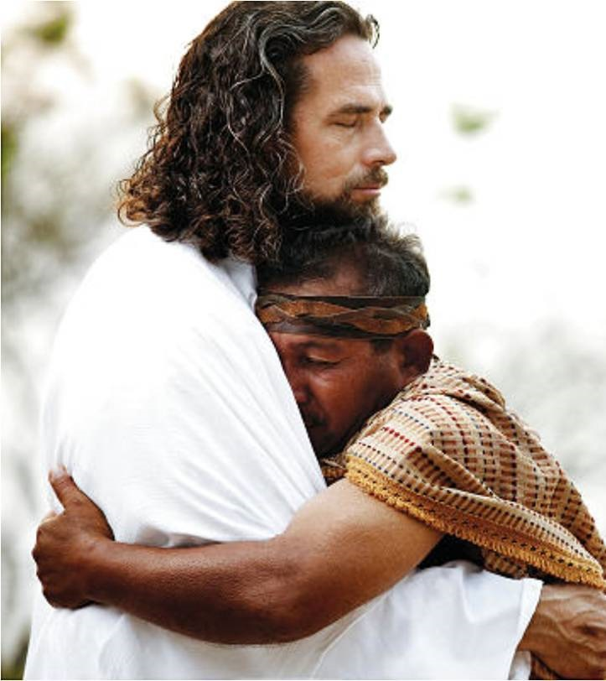
Recapitulação
Manassés nasceu pela providência de Deus.
Deus tinha planos maravilhosos para Manassés.
Ele voltou-se contra Deus e afundou cada vez mais em uma vida pecaminosa e perversa.
As consequências de suas ações e o castigo de Deus o alcançou.
Em sua angústia e o sofrimento se humilha grandemente diante de Deus.
Foi perdoado e resgatado pelo amor e graça de Deus.

Slide 57

A história de Manassés é a nossa história, é a sua história, reflete até partes dos momentos de nossas vidas, de todos nós.

Slide 58
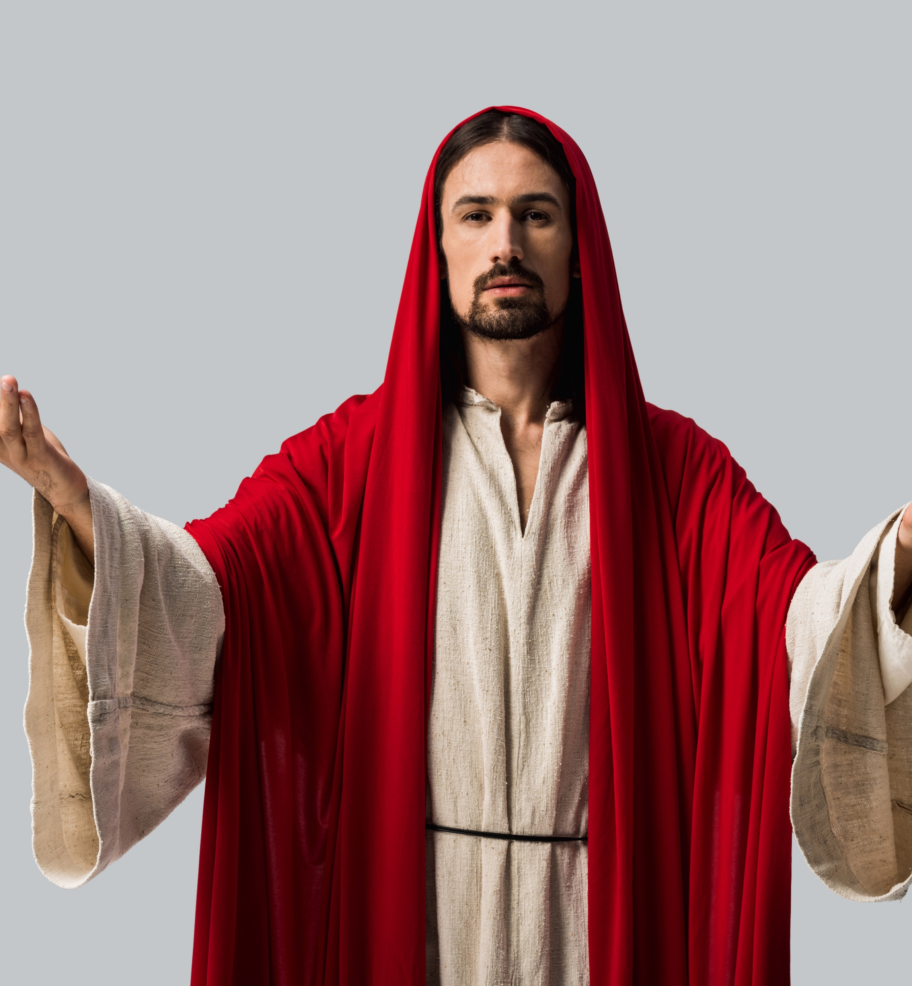
Nós nascemos pela graça e misericórdia de Deus e desde antes do nascimento, Deus já sonhava conosco. Ele sempre teve planos grandiosos para nossa vida.

Slide 59

Até onde chegamos com nossos próprios caminhos? O que até agora nós fizemos em relação a Deus?

Slide 60

Como Manassés, estamos envolvidos na miséria do pecado? Ou talvez tenhamos colocado Deus em segundo ou último lugar em nossa vida?

Slide 61
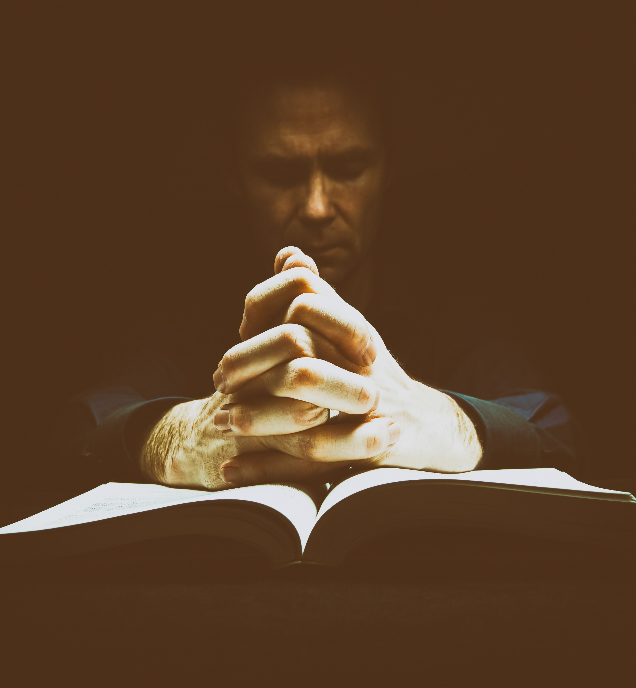
Não espere que os pecados nos alcancem ou que as consequências de nossas más ações nos cubram, ou que os juízos de Deus venham sobre nós.

Slide 62
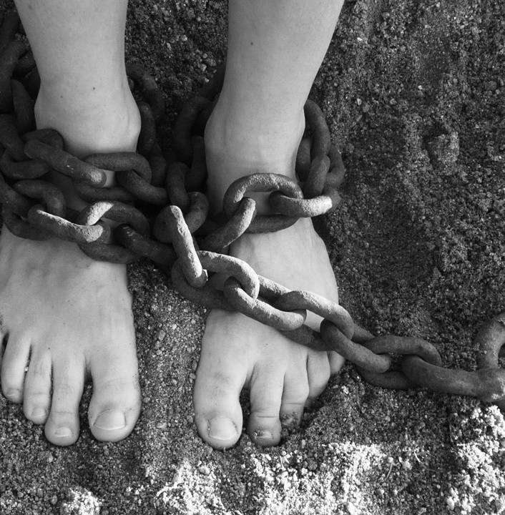
Nossa vida tem sido como a de Manassés? Um prisioneiro, um escravo de sua própria miséria ou um dependente das vaidades e vícios desta vida? Será que não estamos precisando de um resgate?

Slide 63
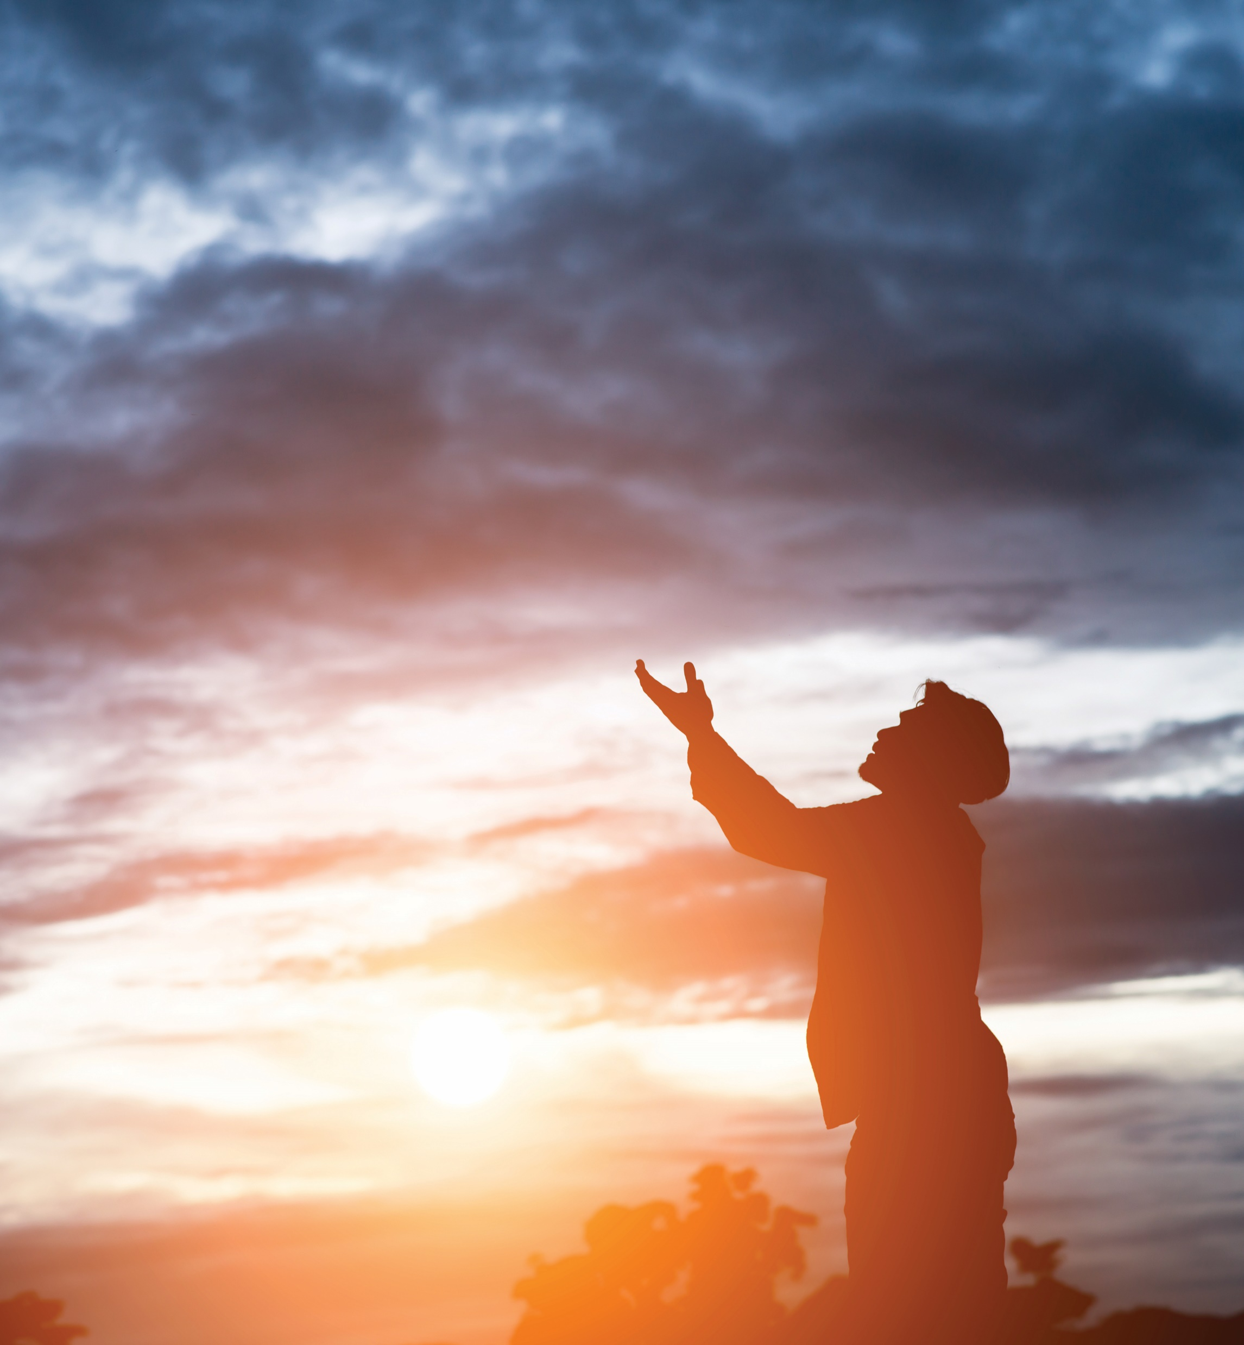
Se até agora sua vida tem sido uma réplica dos primeiros anos da vida de Manassés, busque viver também a mesma experiência dos últimos anos de Manassés em sua vida.

Slide 64
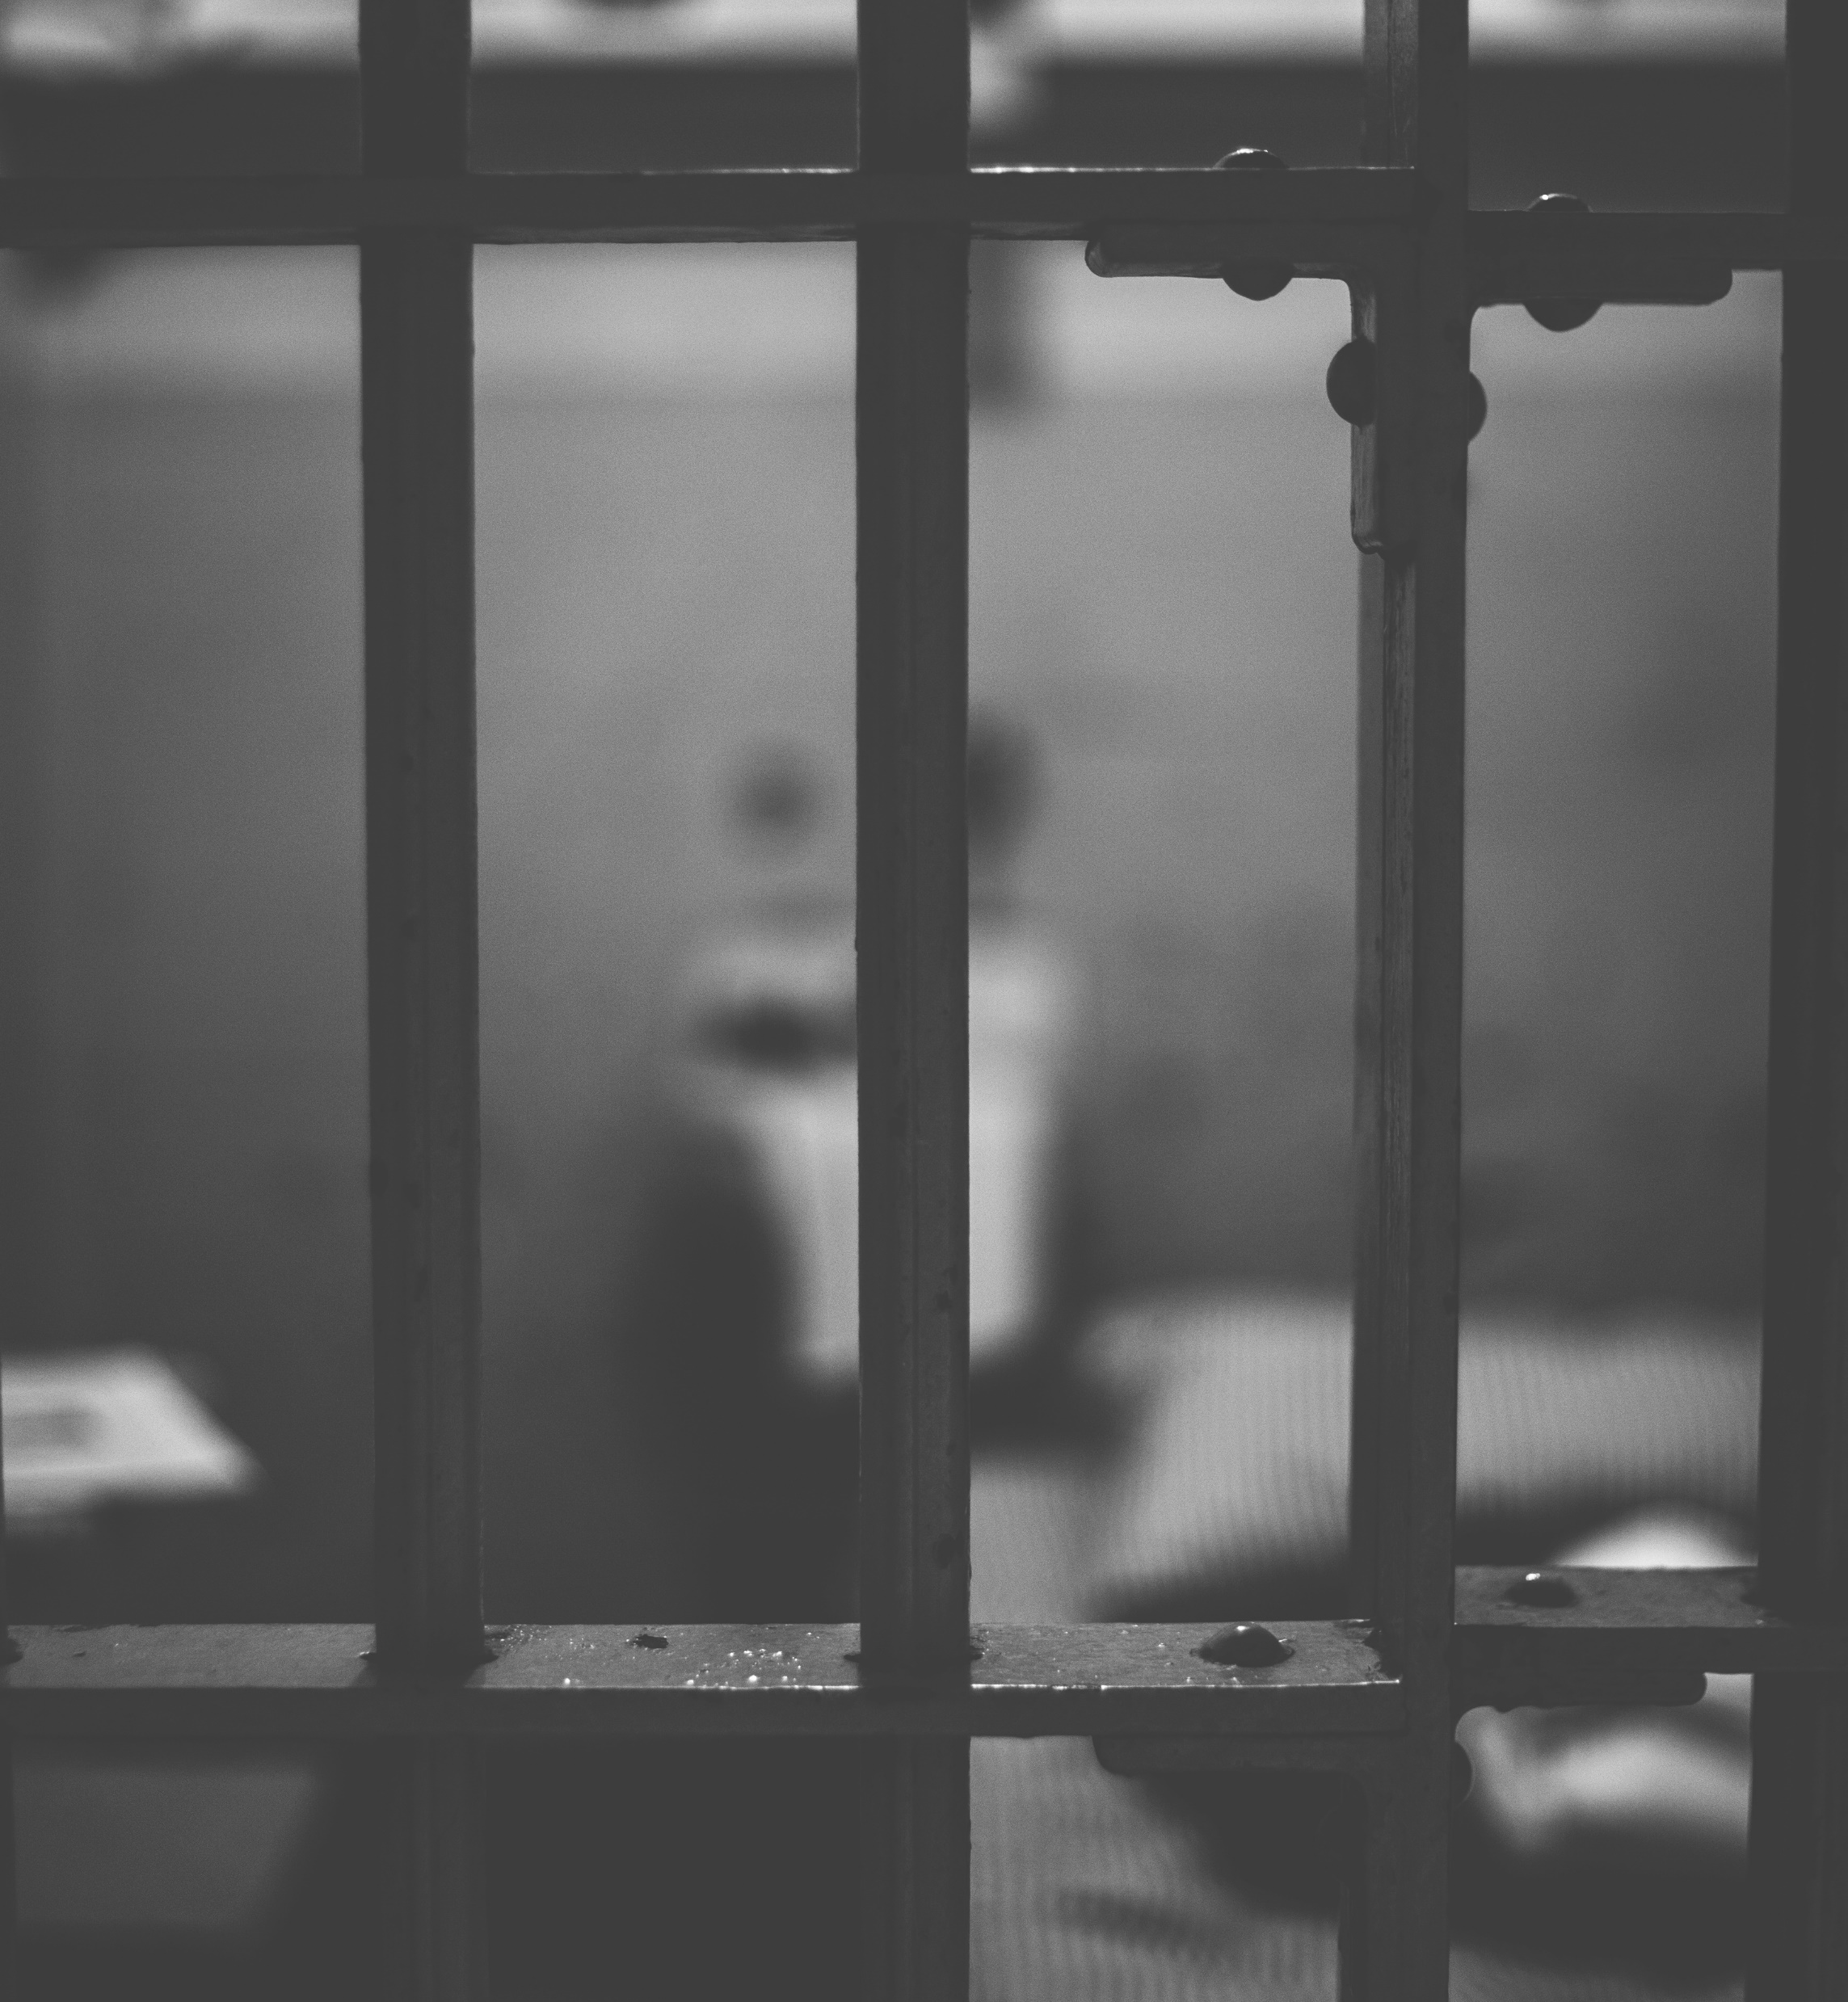
Não permaneça no calabouço, não continue na prisão, não continue distante de Deus.

Slide 65
2Cr 33:12
“Ele, angustiado, suplicou deveras ao Senhor, seu Deus, e muito se humilhou perante o Deus de seus pais”.

Slide 66
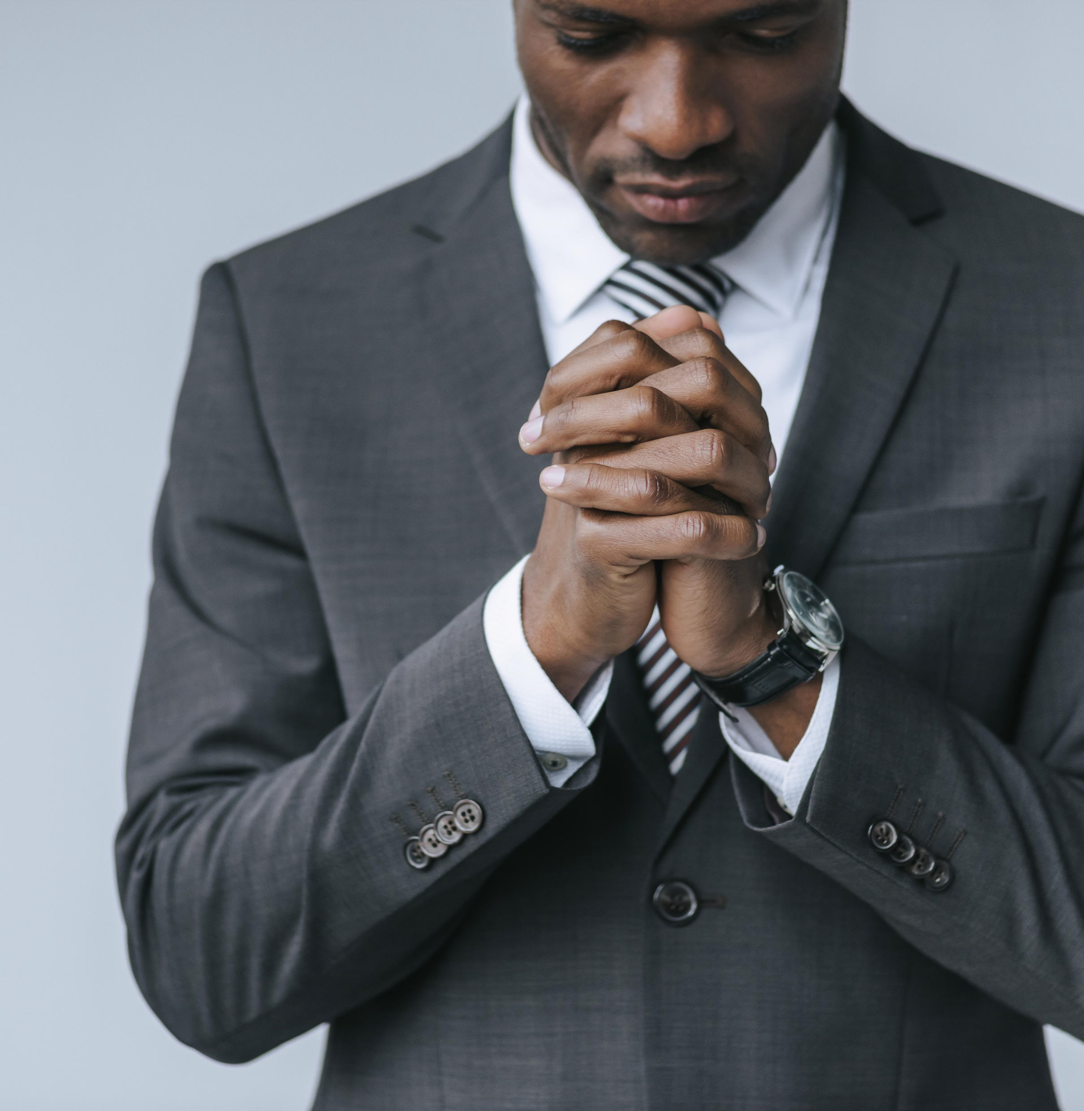
O convido a falar com Deus, entregar sua vida, deixar que os sonhos de Deus e Suas bênçãos para você o alcance de hoje em diante.

